Slide 1

Многопоточность в Java
Notes:
1

Slide 2
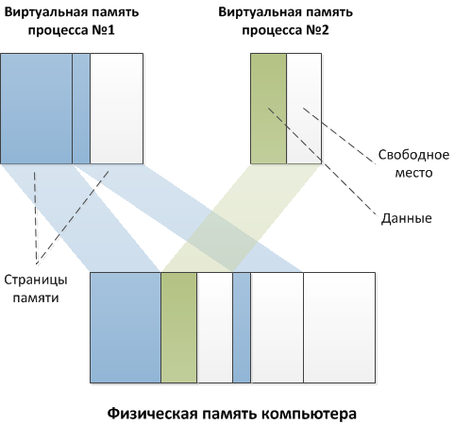
Процессы
Процесс — это совокупность кода и данных, разделяющих общее виртуальное адресное пространство.
2

Slide 3
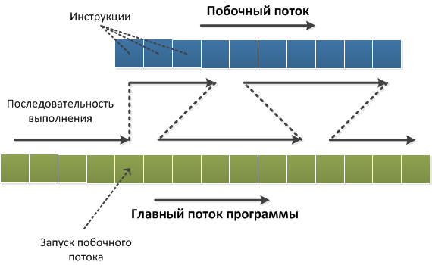
Потоки
Один поток – это одна единица исполнения кода. Каждый поток последовательно выполняет инструкции процесса, которому он принадлежит
3

Slide 4
Запуск потоков
Через объект класса Thread, в конструктор которого надо передать имплементацию интерфейса Runnable
public class Program { public static void main(String[] args) { Thread myThready = new Thread( () -> System.out.println("Привет из побочного потока!") ); myThready.start(); System.out.println("Главный поток завершён..."); } }
4

Slide 5
Запуск потоков
Через создание потомка класса Thread с переопределением метода run()
class AffableThread extends Thread { @Override public void run() { System.out.println("Привет из побочного потока!"); } } public class Program { static AffableThread mSecondThread; public static void main(String[] args) { mSecondThread = new AffableThread(); mSecondThread.start(); System.out.println("Главный поток завершён..."); } }
5

Slide 6
Завершение потока
В Java процесс завершается тогда, когда завершается последний его поток. Для того, чтобы завершить При помощи прерываний можно сделать это
mInc = new Incremenator(); //Создание потока
mInc.start(); //Запуск потока //Троекратное изменение действия инкременатора //с интервалом в i*2 секунд for(int i = 1; i <= 3; i++) { try{ Thread.sleep(i*2*1000); //Ожидание в течении i*2 сек. }catch(InterruptedException e){} mInc.changeAction(); //Переключение действия } mInc.interrupt();
6

Slide 7
Класс Thread
Метод yield()
Статический метод Thread.yield() заставляет процессор переключиться на обработку других потоков системы.
//Ожидание поступления сообщения while(!msgQueue.hasMessages()) //Пока в очереди нет сообщений { Thread.yield(); //Передать управление другим потокам }
7

Slide 8
Потоки-демоны
Методы
setDaemon()
isDaemon()
8

Slide 9
Класс Thread
Метод join()
В Java предусмотрен механизм, позволяющий одному потоку ждать завершения выполнения другого. Для этого используется метод join().
Thinker brain = new Thinker(); //Thinker - потомок класса Thread. brain.start(); //Начать "обдумывание". do { mThinkIndicator.refresh(); //mThinkIndicator - анимированная картинка. try{ brain.join(250); //Подождать окончания мысли четверть секунды. }catch(InterruptedException e){} } while(brain.isAlive()); //Пока brain думает...
9

Slide 10
Класс Thread
Некоторые полезные методы класса Thread
boolean isAlive() — возвращает true если myThready() выполняется и false если поток еще не был запущен или был завершен. setName(String threadName) – Задает имя потока.
String getName() – Получает имя потока. static Thread Thread.currentThread() — статический метод, возвращающий объект потока, в котором он был вызван. long getId()– возвращает идентификатор потока. Идентификатор – уникальное число, присвоенное потоку
10

Slide 11
Приоритеты потоков
Каждый поток в системе имеет свой приоритет. Приоритет – это некоторое число в объекте потока, более высокое значение которого означает больший приоритет.
Работать с приоритетами потока можно с помощью двух функций:
void setPriority(int priority) – устанавливает приоритет потока. Возможные значения priority — MIN_PRIORITY, NORM_PRIORITY и MAX_PRIORITY.
int getPriority() – получает приоритет потока.
11

Slide 12
Синхронизация потоков
При работе потоки нередко обращаются к каким-то общим ресурсам, которые определены вне потока. Если одновременно несколько потоков обратятся к общему ресурсу, то результаты выполнения программы могут быть неожиданными.
Одним из способов синхронизации является использование ключевого слова synchronized. Его можно применять к блоку кода или методу
synchronized(res){ res.x=1; for (int i = 1; i < 5; i++){ System.out.printf("%s %d \n", Thread.currentThread().getName(), res.x); res.x++; try{ Thread.sleep(100); } catch(InterruptedException e){} } }
12

Slide 13
Извещение потоков
Иногда при взаимодействии потоков встает вопрос о извещении одних потоков о действиях других. Методы, которые решают эту проблему:
wait() - освобождает монитор и переводит вызывающий поток в состояние ожидания до тех пор, пока другой поток не вызовет метод notify()
notify() - продолжает работу потока, у которого ранее был вызван метод wait()
notifyAll() - возобновляет работу всех потоков, у которых ранее был вызван метод wait()
Все эти методы вызываются только из синхронизированного контекста - синхронизированного блока или метода!
13

Slide 14
Semaphore
Семафоры представляют еще одно средство синхронизации для доступа к ресурсу. В Java семафоры представлены классом Semaphore, который располагается в пакете java.util.concurrent.
Конструкторы:
Semaphore(int permits)
Semaphore(int permits, boolean fair)
Для получения разрешения у семафора надо вызвать метод acquire();
После окончания работы с ресурсом полученное ранее разрешение надо освободить с помощью метода release():
14

Slide 15
CountDownLatch
CountDownLatch предоставляет возможность любому количеству потоков в блоке кода ожидать до тех пор, пока не завершится определенное количество операций, выполняющихся в других потоках, перед тем как они продолжат свою деятельность.
Конструктор: CountDownLatch(int count)
Управление счетчиком производится через метод countDown();
await() – блокирует поток пока счетчик не будет равен 0
Когда счётчик достигает 0, все ожидающие потоки разблокируются и продолжают выполняться
15

Slide 16
Exchanger
Exchanger может понадобиться, для того, чтобы обменяться данными между двумя потоками в определенной точки работы обоих потоков.
Для обмена данными между двумя потоками используется метод exchange(). Он блокирует поток до вызова того же метода в другом потоке.
16

Slide 17
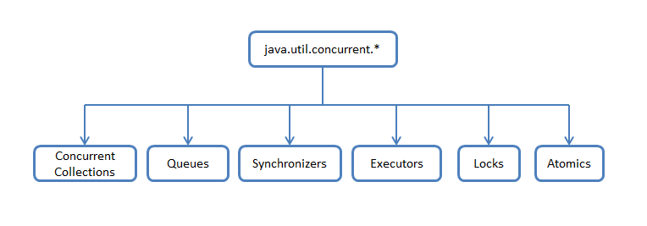
Обзор java.util.concurrent.*
17

